Slide 1

Site de l’ACTAS
Fonctionnalités dédiées aux délégués territoriaux et thématiques
et aux membres des délégations territoriales et thématiques
Réunion du 18 juin 2026

Slide 2
Quelques rappels rapides
Les adhérents de l’ACTAS eux-mêmes peuvent désormais contribuer directement et proposer des contenus de façon collaborative, c’était l’un des objectifs majeurs du nouveau site.
Les contenus proposés font l’objet d’une modération. Une fois créés, l’administrateur du site est avisé de leur dépôt et peut ensuite en confirmer la mise en ligne facilement.
Parmi les différents types de contenus, certains sont spécialement conçus pour être directement et automatiquement intégrés sur la page de la délégation territoriale correspondante : les évènements, les articles d’actualité et les fichiers partagés.

Slide 3
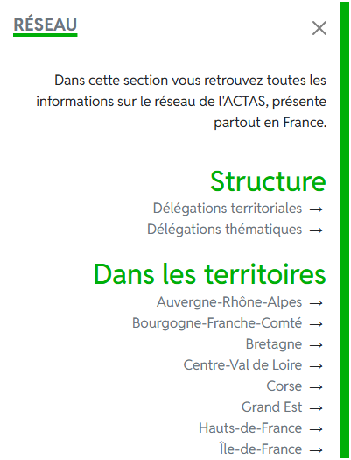
L’espace dédié aux délégations territoriales
La page d’accueil du site liste directement l’ensemble des délégations territoriales.
Le menu « réseau » permet également de retrouver rapidement toutes les délégations
Le même fonctionnement est en place pour les délégations thématiques.

Slide 4
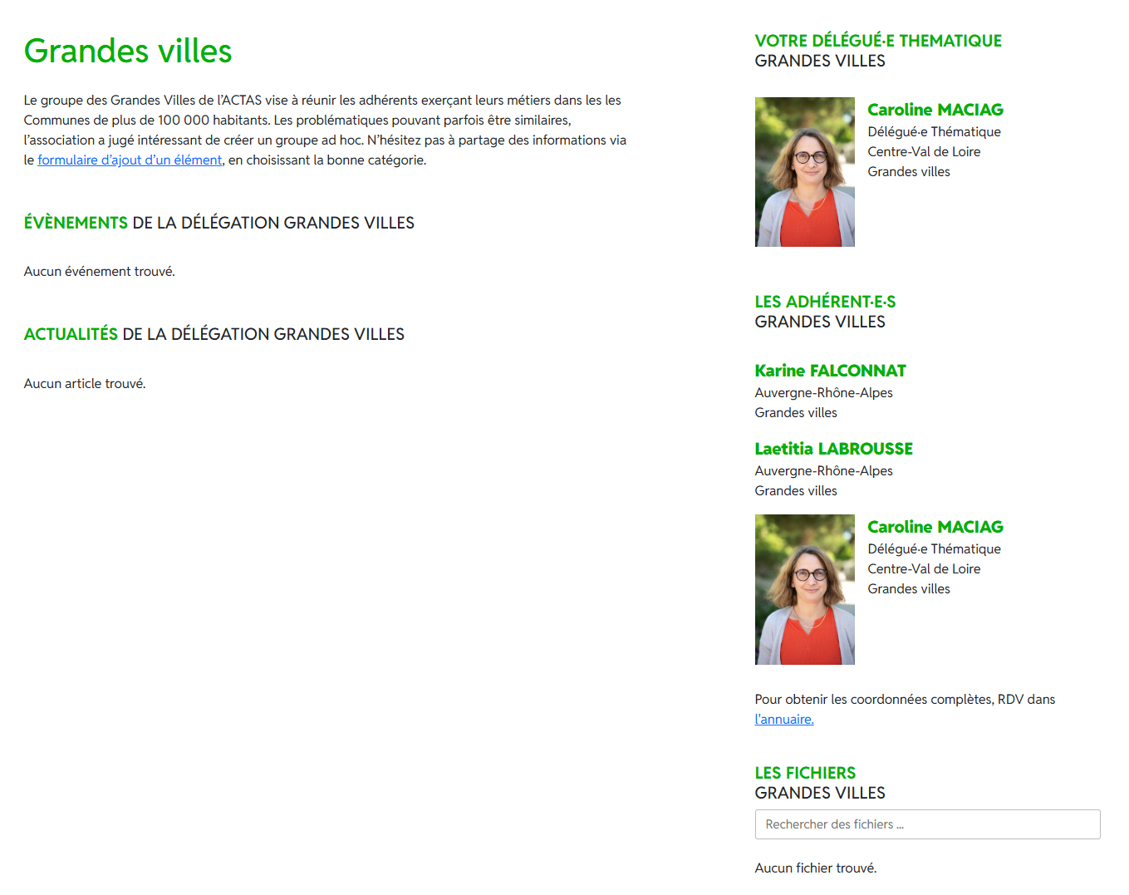
L’exemple d’une délégation
Chaque délégation permet de rassembler sur une même page :
Les évènements de la délégation
Les actualités de la délégation
Les fichiers rattachés à cette délégation
Les membres rattachés à cette délégation
Les différents contenus concernés s’ajoutent automatiquement lorsqu’ils sont proposés par un adhérent, puis validé par l’administrateur du site.

Slide 5
Proposer un évènement

Slide 6
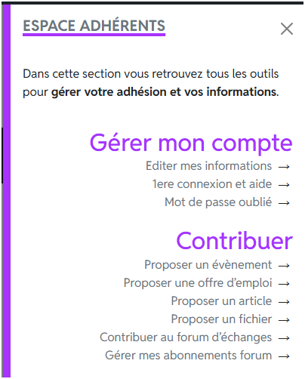
Proposer un évènement
Le formulaire permettant de proposer un évènement peut être trouvé :
Directement sur la page d’accueil, rubrique « Je propose en un clic » / Evènement
Dans la rubrique Services Pro / Agenda participatif. Un lien figure en haut de page.
Dans la rubrique Info / Avancer ensemble / Proposer un évènement
Dans la rubrique Espace Adhérents / Contribuer / Proposer un évènement

Slide 7
Proposer un évènement (suite)
Un formulaire s’ouvre et il vous suffit de le suivre pas à pas en complétant les différents éléments demandés :
  Titre de l’évènement (obligatoire)
  Détails de l’évènement (obligatoire)
  Date / Heure de début (obligatoire)
  Date / Heure de fin (obligatoire)
  Type d’évènement (présentiel / mixte / visioconférence)
  Le lieu / précision sur le lieu (présentiel), les infos de connexion (visio)
  Le visuel éventuel que vous proposez pour illustrer l’évènement
  Les infos de contact de l’organisateur si l’on souhaite plus d’infos
  Le rattachement de l’évènement : attention, c’est cet aspect qui est fondamental. Vous devez choisir la bonne délégation car c’est cela qui permettra d’assurer une publication au(x) bon(s) endroit(s)

Slide 8
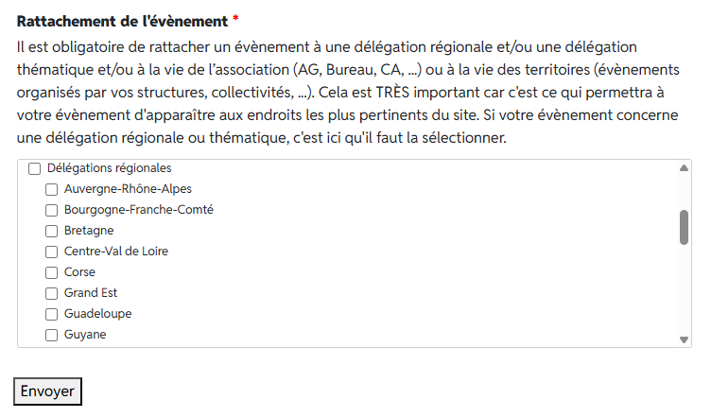
Proposer un évènement (fin)
On voit une illustration à droite qui montre un exemple des différentes catégories.
Il est impératif de sélectionner au moins une catégorie qui correspond à votre délégation territoriale et/ou thématique.
Une fois votre formulaire validé, l’administrateur est avisé et peut procéder à la mise en ligne.

Slide 9
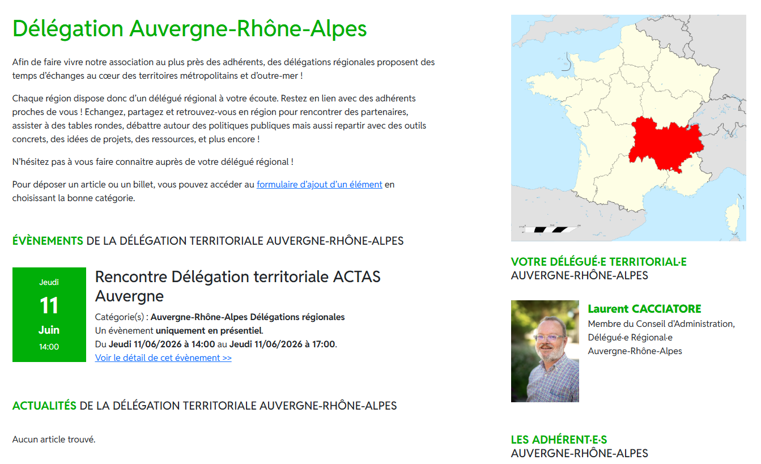
L’évènement est publié
Une fois publié, l’évènement va apparaître :
  Sur la page de la (ou des) délégations concernée(s)
  Sur la page Services Pro / Agenda collaboratif
Dans le cas d’un évènement de très grande importance, il vous est possible d’y associer un article voire de solliciter une « mise en une » de cet article par l’administrateur.

Slide 10
Proposer un article d’actualité

Slide 11
Proposer un article d’actualité
Le formulaire permettant de proposer un article peut être trouvé :
Directement sur la page d’accueil, rubrique « Je propose en un clic » / Article
Dans la rubrique Info / Avancer ensemble / Proposer un article
Dans la rubrique Espace Adhérents / Contribuer / Proposer un article

Slide 12
Proposer un article (suite)
Un formulaire s’ouvre et il vous suffit de le suivre pas à pas en complétant les différents éléments demandés :
  Titre de l’article (obligatoire)
  Le rattachement de l’article : attention, c’est cet aspect qui est fondamental. Vous devez choisir la bonne délégation car c’est cela qui permettra d’assurer une publication au(x) bon(s) endroit(s)
  Contenu de l’article (obligatoire)
  L’image éventuellement souhaitée pour illustrer l’article
  L’éventuelle demande / l’éventuel message que vous voulez envoyer à l’administrateur du site pour lui préciser vos intentions, votre demande, etc. (Ex : publier après telle date, je ne suis pas sûr de telle formulation…)

Slide 13
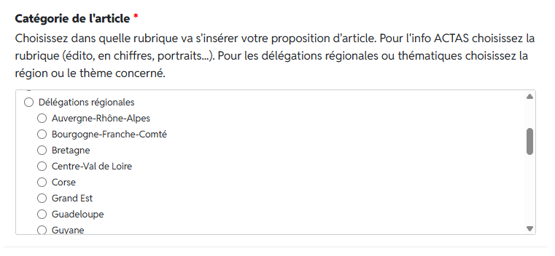
Proposer un article (fin)
On voit une illustration à droite qui montre un exemple des différentes catégories.
Il est impératif de sélectionner au moins une catégorie qui correspond à votre délégation territoriale et/ou thématique.
Une fois votre formulaire validé, l’administrateur est avisé et peut procéder à la mise en ligne.

Slide 14
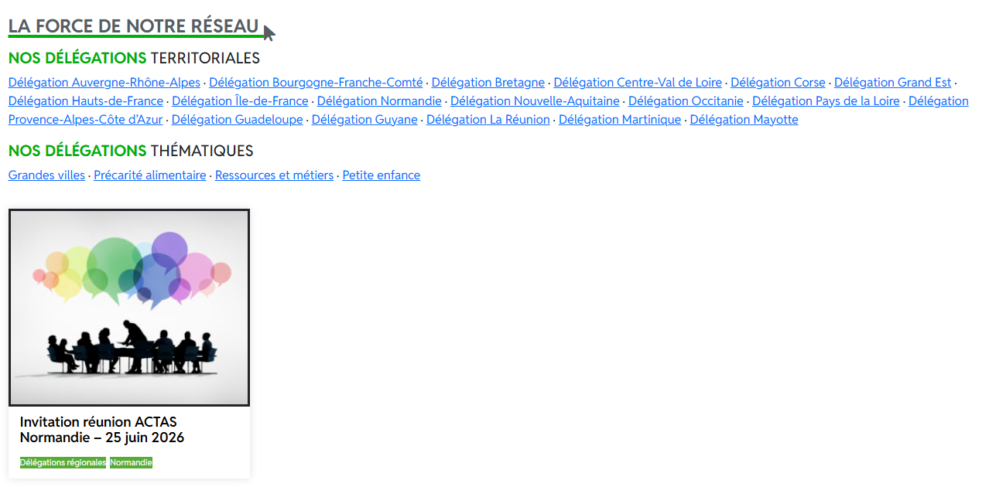
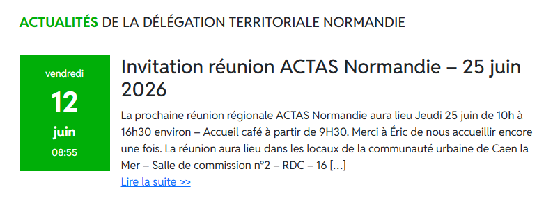
L’article est publié
Une fois publié, l’article va apparaître :
  Sur la page de la (ou des) délégations concernée(s)
  Sur la page d’accueil dans la rubrique « la force de notre réseau »
C’est aussi de cette manière que vous pouvez transmettre un article destiné au magazine de l’ACTAS (en choisissant une des catégories liées au magazine)
Aperçu sur la page d’accueil (en haut)
Aperçu dans la page de la délégation concernée (en bas)

Slide 15
Proposer un fichier

Slide 16
Proposer un fichier
Le formulaire permettant de proposer un fichier peut être trouvé :
Directement sur la page d’accueil, rubrique « Je propose en un clic » / Fichier
Dans la rubrique Info / Avancer ensemble / Envoyer un fichier
Dans la rubrique Espace Adhérents / Contribuer / Proposer un fichier

Slide 17
Proposer un fichier (suite)
Un formulaire s’ouvre et il vous suffit de le suivre pas à pas en complétant les différents éléments demandés :
  Le fichier que vous souhaitez envoyer (vous allez le chercher sur votre ordinateur comme si c’était une pièce jointe d’un mail par exemple)
    Images autorisées : .jpg .jpeg .png .gif .ico
    Documents autorisés : .pdf .doc .docx .ppt .pptx .odt .xls .xlsx .psd
    Audios autorisés : .mp3 .m4a .ogg .wav
    Vidéos autorisées : .mp4 .mov .wmv .avi .mpg .ogv .3gp .3g2
  Le rattachement du fichier à une catégorie : attention, c’est cet aspect qui est fondamental. Vous devez choisir la bonne délégation car c’est cela qui permettra d’assurer une publication au(x) bon(s) endroit(s)
  Le titre qui sera affiché comme lien menant vers votre fichier
  Une éventuelle description du contenu de votre fichier

Slide 18
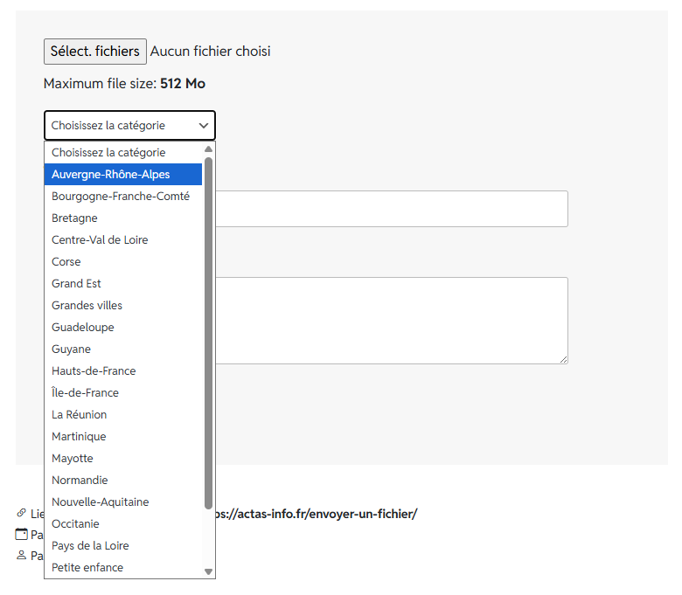
Proposer un fichier (fin)
On voit une illustration à droite qui montre un exemple des différentes catégories.
Il est impératif de sélectionner une catégorie qui correspond à votre délégation territoriale et/ou thématique.
Une fois votre formulaire validé, l’administrateur est avisé et peut procéder à la mise en ligne.

Slide 19
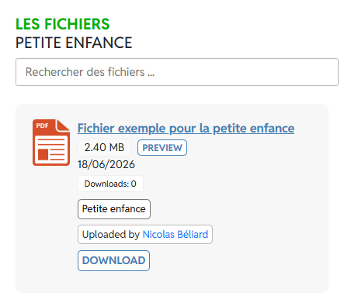
Le fichier est publié
Une fois publié, le fichier va apparaître :
  Sur la page de la délégation concernée dans l’espace « LES FICHIERS » situé en bas à droite de la page

Slide 20
D’autres possibilités…
Evidemment seuls les 3 types de contenus directement rattachés aux délégations (territoriales ou thématiques) sont cités ici, mais l’ensemble du site est bien sûr ouvert aux délégués territoriaux ou thématiques et aux adhérents !
De la même manière que vous pouvez proposer un article pour une délégation thématique ou territoriale, vous pouvez proposer un article pour le magazine d’info de l’ACTAS en choisissant comme catégorie la rubrique du magazine que vous souhaitez enrichir
Vous pouvez également relayer des offres d’emploi
Vous pouvez enfin contribuer au forum d’échanges à votre disposition

Slide 21
Questions diverses
Je suis délégué territorial ou thématique et je ne me vois pas sur la page dédiée dans la rubrique « Votre délégué… »
  Contactez l’administrateur du site qui, sur la page de votre profil, pourra vous associer à la bonne délégation et préciser que vous avez pour rôle délégué territorial et/ou délégué thématique. C’est la même chose pour les membres d’une délégation territoriale qui ne se verraient pas, ou qui déménageraient.
Le nom de ma délégation territoriale a été modifié lors des dernières rencontres nationales de l’ACTAS et n’est pas à jour.
  La mise à jour des délégations territoriales nécessitant une intervention lourde sur la structure du site, celle-ci sera opérée d’ici à la fin juin. Il est prévu que Auvergne – Rhône Alpes soit divisée en deux ; tout comme Bourgogne – Franche-Comté. Enfin, il est prévu une fusion entre PACA et Corse au sein d’une seule et même délégation territoriale.

Slide 22
Questions diverses (suite)
Je ne suis pas délégué territorial mais je souhaite tout de même partager un article, un évènement ou un fichier avec les autres membres de ma délégation.
  La proposition de contenus sur le site est ouverte à tous les adhérents. Ainsi, vous n’avez pas besoin d’être délégué pour proposer du contenu ! Vous pouvez même proposer du contenu pour une délégation territoriale qui n’est pas la vôtre.
J’ai envoyé une proposition de contenu mais je ne la vois publiée.
  Comme l’explique la charte de modération du site présentée dans la rubrique « A propos / Mentions légales / Charte de modération », tous les contenus soumis pour un ajout sur le site font l’objet d’une modération a priori (sauf le forum d’échanges). Pas de panique, c’est donc simplement que l’administrateur n’a pas encore révisé et mis en ligne votre contenu. Contactez-le si vous avez un doute, après bien sûr un délai raisonnable ou si vous faites face à une urgence.

Slide 23
Questions diverses (fin)
Je veux prendre contact avec un autre membre de ma délégation territoriale ou thématique mais je ne trouve pas ses coordonnées.
  En raison du RGPD et des souhaits exprimés quant à la conception du site internet de l’ACTAS, chaque membre est libre de définir et diffuser – ou non – des informations et coordonnées professionnelles ou personnelles avec les autres membres de l’ACTAS. Cela se passe dans Espace adhérents / Editer mes infos. Les coordonnées rendues disponibles par les membres sont dans Services pro / Annuaire. Un lien direct vers l’annuaire est proposé sur chaque page de délégation, à proximité immédiate de la liste de ses membres connus.
Je me suis trompé et j’ai besoin de corriger une erreur ou d’apporter une modification à un contenu qui est déjà en ligne.
  Contactez directement l’administrateur pour lui signaler, si possible en joignant le lien du contenu concerné à votre message. Attention, « Signaler une erreur » situé en bas à droite de toutes les pages est destiné aux problèmes techniques comme l’expliquent les détails dans « A propos / Signaler un problème ».

Slide 24
Merci !
Si vous avez d’autres questions, n’hésitez pas à vous rapprocher de l’administrateur du site afin que des précisions vous soient apportées.
Si vous rencontrez un problème technique, n’hésitez pas à utiliser le lien « Signaler une erreur » présent en bas à droite de toutes les pages du site.
N’hésitez pas à faire d’éventuels essais en indiquant clairement qu’il s’agit de TESTS dans vos intitulés. Les contenus étant modérés avant publication, l’administrateur du site le verra et pourra vous confirmer que votre essai est réussi sans aller jusqu’à la mise en ligne.

Slide 25
Site de l’ACTAS
Fonctionnalités dédiées aux délégués territoriaux et thématiques
et aux membres des délégations territoriales et thématiques
Nicolas Béliard pour l’ACTAS – 18 juin 2026

